Slide 1
教育部与联合国儿童基金会 “生活技能开发”青少年教育合作项目之高职《情绪管理》
模块四 拥抱孤独

Slide 2
1
认识孤独
1

Slide 3
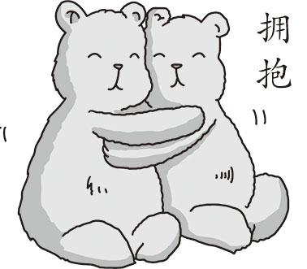
孤独是什么
孤独被定义为一种丧失和不满足的感觉，它因为我们对社会关系的期望与现实不一致而产生。（perlman 和Peplau,1981 ）
孤独乃是一种主观上的社交孤立状态，伴有个人知觉到自己与他人隔离或缺乏接触而产生的不被接纳的痛苦体验。（Jeny de Jong-Giered,1987)）
孤独并不等同与身体的隔离

Slide 4
两种孤独类型
情绪孤立
人们不满意、孤独，是因为他们缺少单一深厚的关系。
Weiss(1977)
社交孤立
人们不满意、孤独，是因为他们缺少朋友贺熟人的社交网络
不可能以一种类型的关系来缓解另外一种类型的孤单

Slide 5
孤独的种类
心理学认为，人是关系的存在。当个体对一个群体产生很强的热爱感情，进而产生了强烈的依赖性。此时，如果个体被已产生强烈情感的群体排除在外的时候，他会因得不到心理的依赖感而出现不满足的情绪，这种迫切的满足感即为孤独感。孤独感产生后，进而带来的通常是情绪低落、忧郁、焦虑、失眠等不健康状态。日常中，常见的孤独感有：
（一）自我孤独：个体会自觉不自觉的会把自我分化为主体的我和客体的我，一方面注重对自己进行体察和分析、力图理解自己的内心世界，理解自己的情感和心理变化，另一方面注重自觉地从外界各方了解自己，重视他人对自己的评价。
（二）人际孤独也称感情孤独：这种孤独是因为失去或缺乏与他人心理上的亲密关系、或是失去一种很重要很亲密的关系所导致。这常出现在没有家人支持又缺少朋友和同伴的大学生人群中。
（三）社会孤独：这种孤独主要是指个体由于缺乏对社会规范和伦理道德的积极信念而导致的孤独感。通俗来说，这种孤独是人处于群体的边缘，时时觉得自己是局外人，被群体排除在外或者被他人拒绝而产生社会孤独感。例如：如果个体的期望值与社会现实存在很大差距，并强烈感受到价值观的冲突时，并可能引发社会孤独感。

Slide 6
孤独的种类
（四）文化孤独：当一个人处于不同的文化中时，当个体进入到一个新的文化环境，因为语言沟通不畅等导致的不适，或者个体认为不属于这种新文化，无法融入到新环境的孤独。
（五）智力孤独：智力孤独是因感受到与身边的人智力上或者教育上的不一致所产生的。
（六）心理孤独：当人们经历或遭受了与周围人分离的心理创伤，并且认为旁人无法理解这种感觉，也没办法被他人完全理解，心生一种感觉被隔绝的孤独。
（七）存在孤独：这种孤独是个体处于一种无目标、焦虑及空虚的感觉，个体会觉得生命没意义或无目标，站在生活的边缘。
（八）临终型孤独：当一个人面临死亡的时候所经历的隔离孤独感。
（九）强制性孤独：
日常所说的孤独感与“孤独症”是二个不同的概念，真正的“孤独症”也称为自闭症，已被精神医学界界定为一种精神疾病，需要加以治疗。“孤独症”有三大特征：一是有社会交往障碍；二是有言语发展障碍；三是有兴趣范围狭窄和刻板的生活方式。到目前为止，人类还未找到导致该疾病的病因，也没找到非常有效的治疗方法。

Slide 7
2
觉察孤独
1

Slide 8
自我孤独情绪探索练习
（1）请同学们记录近期自己的孤独状态，思考自己近期的孤独体验，记录在《我的孤独卡》。
①我感到孤独时，有什么感受（尽量具体）？
；
②以前我有过哪些孤独？当时是发生了什么？
；
③当我孤独时，我的躯体、心理行为都有哪些反应和具体表现？
；
④我经常是被动孤独？还是主动孤独？哪个的时间更长些？
；
⑤我感到孤独时，是有什么需要没有被满足（尽量具体）？
；

Slide 9
行走的人生
温 暖
相 伴
之旅
能感觉周边人事物的存在，但有距离的孤独之旅
冷漠的孤独之旅
目空一切、没有目标的孤独之旅
冷漠的孤独之旅
遂步升级转化——觉察自我的感受与需要

Slide 10
3
拥抱孤独
1

Slide 11
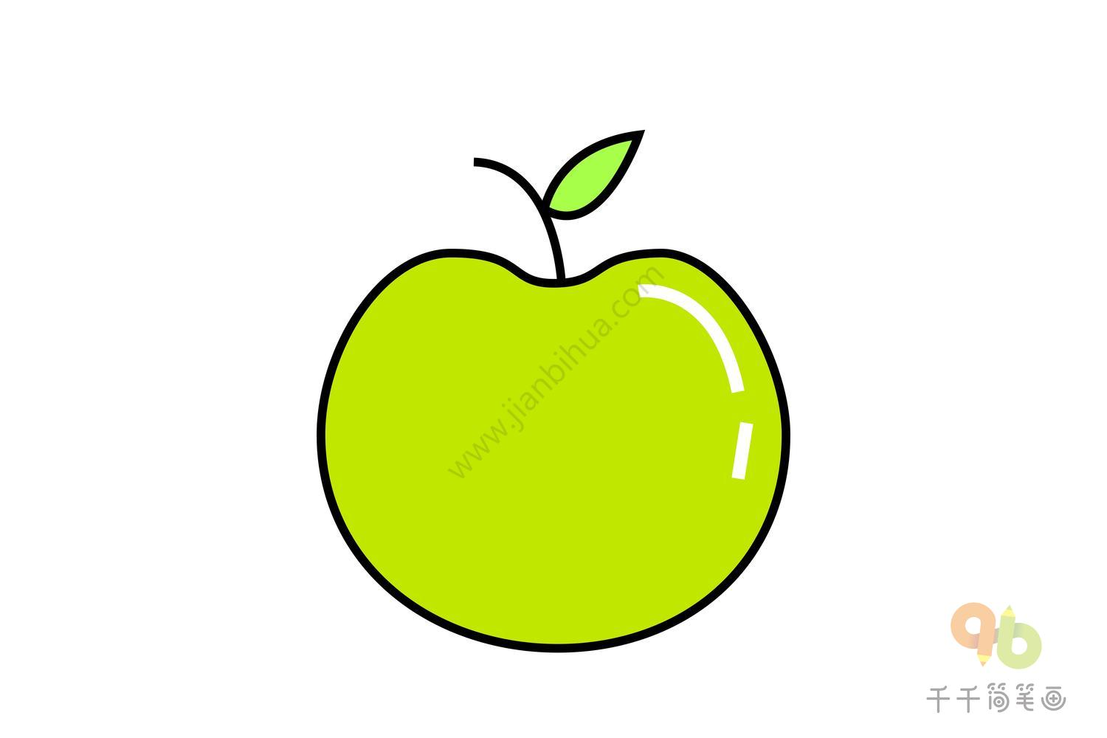
拥抱孤独策略树
策略2
策略5
策略3
策略1
策略4
每个人都是面对自己问题的专家，都是生命的主人，都具备属于生命的力量

Slide 12
（22分钟）
1.头脑风暴
“拥抱孤独的策略”竞赛
（分别把策略贴到果子树上）
挖掘个体能量与资源
应对孤独、接纳孤独
2.分享交流
（积极思考 互相启发）
3.课程知识导入
（积极应对孤独的策略）

Slide 13
4
分享与交流
1

Slide 14
（10分钟）
1.每个同学用一句话分享
本堂课发现与感受
感想与作业
2、老师对本堂课进行总结
3、课后作业：
本课程印象最深的部分及感悟
4、反馈与反思
教学设计、方法、效果课后反馈与反思

Slide 15
欣赏成功大师拿破仑.希尔
拥抱孤独 拓展智慧
①彻底忘掉过去的失败经验， 剔除脑海中与积极心态背道而驰的不良因素。
②找出自己一生中最想得到的东西，并立即开始行动，努力追求你的目标。
③确定你真正需要的是什么，并制定一个得到这些资源的计划。
④每天做一件让他人感到高兴的事，通过投射效应，让自己快乐。
⑤养成精益求精的习惯，并将追求完美习惯成自然。

Slide 16
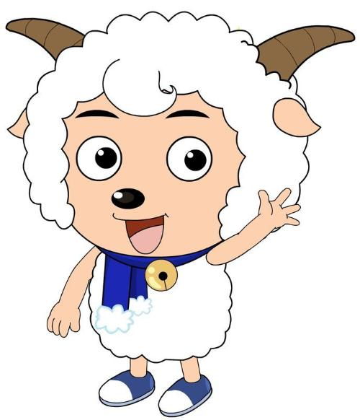
交往和孤独是人在世上生活的两种方式。一个人如果长期或严重孤独，会把自我的生存空间和生存状态进行自我封闭，而且会遂渐的进入一种消极的态度来脱离社会群体而生活着。不仅对身心健康不利，而且影响学业工作及生活适应。
当我们通过学习、探索和实践，确立了自己的人生目标，并为之而努力时，就能降低或消除自己的孤独感，把孤独升华为独处。人在独处时，他才能完全的成为他自己。因为人需要独处来整合自己的思想。这其实就是拥抱了孤独，与自己对话，支持自己鼓励自己，跟自己在一起，也是承认孤独、尊重孤独、拥抱孤独，拥抱了生命中的真诚与美好。
拥抱孤独 拓展智慧
虽然我只是羊…… 每天都追赶太阳

Slide 17
孤独，孕于生命本身。
有人相伴是你的福运，
寻寻觅觅才是生活的真谛
学会拥抱孤独，
用我们绝对的真诚，去拥抱生命中的真诚与美好。
拥抱孤独 拓展智慧

